Slide 1
모바일 SW 스튜디오
약속해조
2019.09.11

Slide 2
팀원 소개
지현우
201412285
randy_95@naver.com
이유리
2017125056
yrl0917@naver.com
연송희
2017125041
yeos60490@gmail.com

Slide 3
Requirement
Capturing
요구사항 수집
이건 다음 회의 때 의논할 자료니까 올려놔야겠다!
저번 회의 때 어떤 사진을 참고했었지?
회의에서 기록된 자료나 사진들을 업로드하고
공유하고 싶어!
요구사항 수집
연말 약속, 동아리 모임, 가족 모임 등등
여러 약속들을 체계적으로 관리하고 싶어!
왜? 무엇을?
Use Case
약속 장소까지 얼마나 걸릴까?
빨리 갈 수 있는 방법은 없을까?
“어디야?”
“지금 가고 있어~”
“그러니까 어디냐고”
친구들의 실시간 위치를 확인하고 싶어!
약속 시간에 늦지 않도록
1시간 전에
미리 알람을 듣고 싶어!
Notes:
친구들과의 약속 혹은 회의에서 정리한 내용이나, 사진들을 따로 정리하기가 귀찮고, 거의 도착했다는 친구가 알고보니 이제 집에서 출발한 적 경험해본 적 있으신가요?

Slide 4
사용자 요구사항
앱이 제공하는 기능
요구사항 수집
A
A
약속 시간 때 모든 사람들이 어디 있는지 연락하면서 찾지 않기
약속 참여자들의 실시간 위치 확인
왜? 무엇을?
Use Case
약속 장소와 시간 헷갈리지 않기
B
지도상 정확한 약속 장소 위치와 내 위치 확인 가능
B
약속 장소까지의 빠른 길 탐색
C
약속 장소까지 길 탐색 가능
C
사진/메모 관리하기
D
약속 방마다 사진/메모 관리 가능
D
스케줄 관리하기
E
스케줄을 한 눈에 볼 수 있어 관리가 편리하다
E
Notes:
친구들과의 약속 혹은 회의에서 정리한 내용이나, 사진들을 따로 정리하기가 귀찮고, 거의 도착했다는 친구가 알고보니 이제 집에서 출발한 적 경험해본 적 있으신가요?

Slide 5
Use Case
요구사항 수집
약속 장소까지 가는 빠른 길 찾기
약속 장소까지 가는 빠른 방법을 탐색하여 알려준다.
왜? 무엇을?
약속방 생성하기
약속방 생성하기를 누른 후,
방 이름, 장소, 시간, 사람들, 내용을 적고 생성한다.
Use Case
실시간 위치 확인하기
친구들의 위치를
실시간으로 확인하기
4
3
5
사진 공유하기
사진방을 실시간으로 사진을 찍어 공유하거나 사진첩에 있는 사진을 공유하고 저장하기
스케줄 한눈에 보기
지난 약속들, 진행 중인 약속, 예정된 약속들 한눈에 확인하기
2
6
1
7
로그인 하기
구글앱 연동하여 로그인 하기
추억하기
약속별로 사진 및 내용을 확인하기

Slide 6
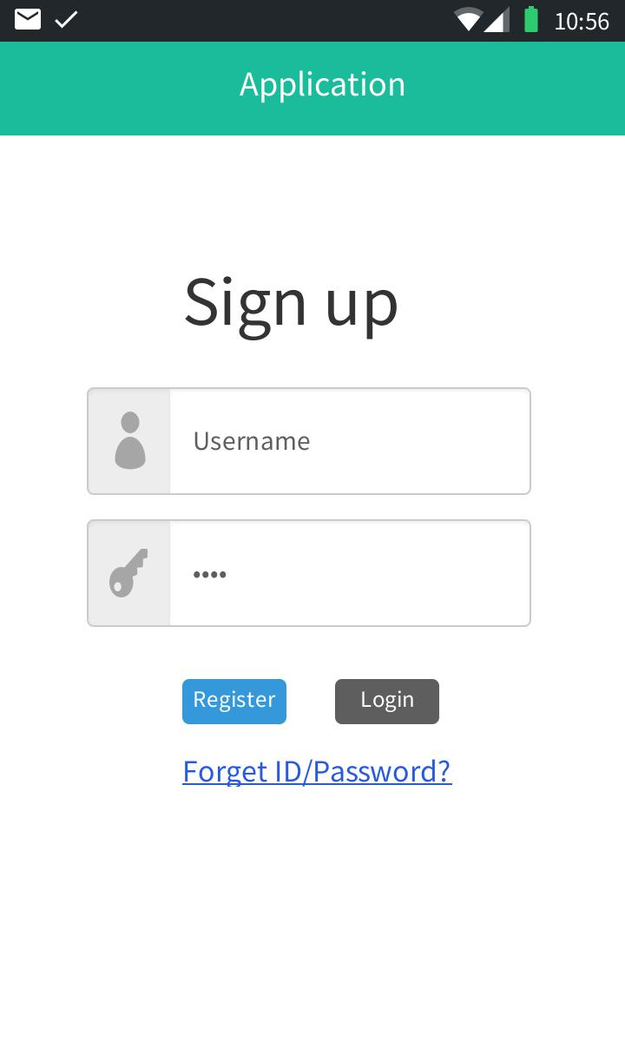
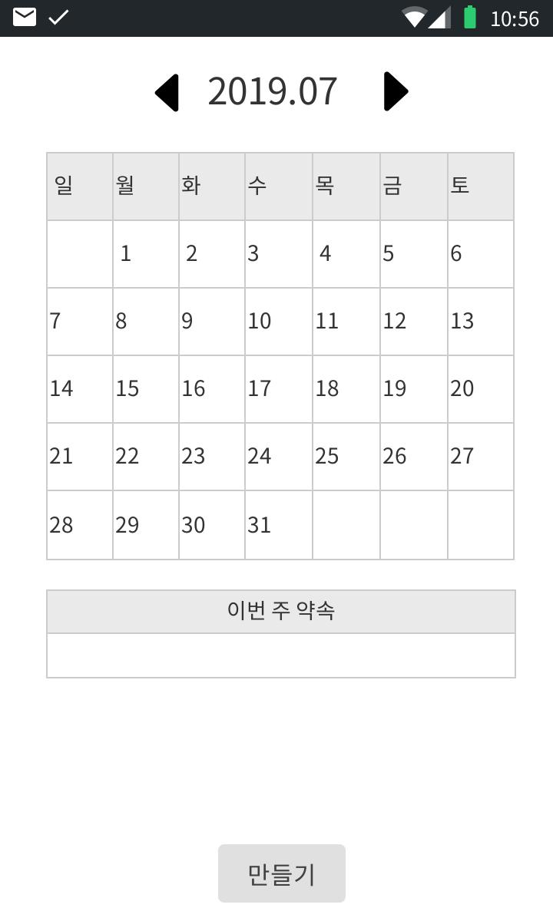
WireFrame
Notes:
로그인 화면과, 메인화면입니다.

Slide 7
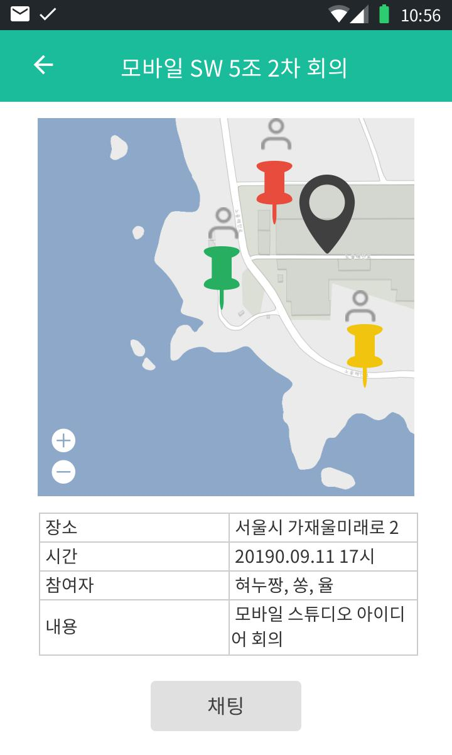
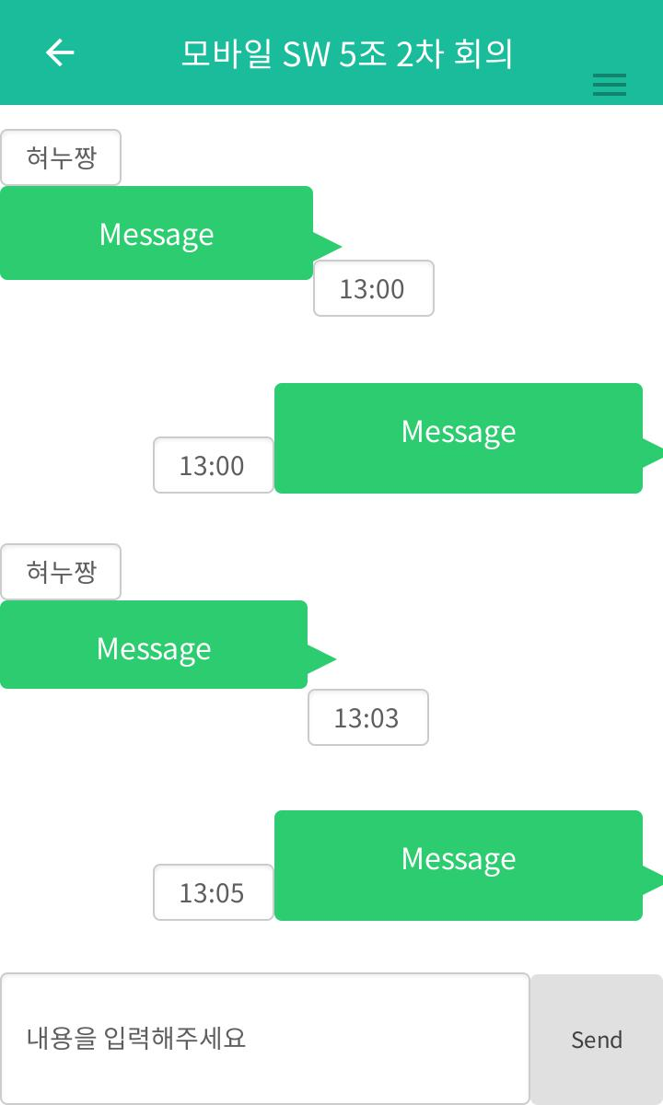
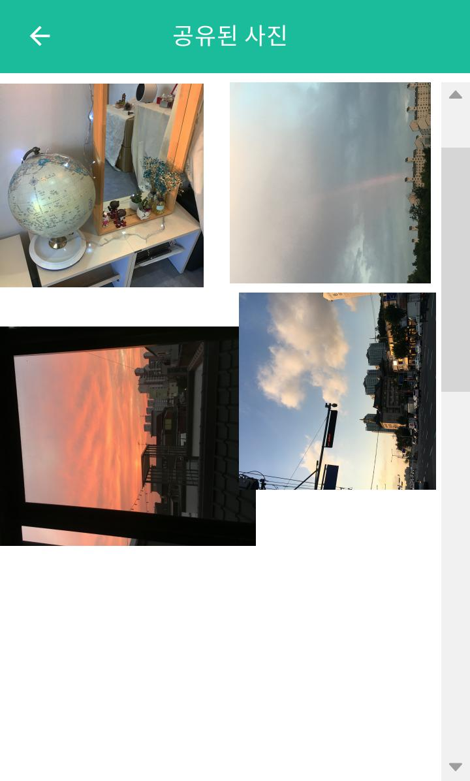
WireFrame
Notes:
약속을 생성하는 화면과 생성된 약속방 화면입니다.
약속을 생성할 때 약속장소를 보다 자세히 정하고 싶어서 검색할 수 있는 api를 사용할 예정입니다.
약속방에서의 지도 내에는 약속장소, 참여자들의 현 위치가 보이며 가능한 RealTime으로 데이터를 받아와 갱신할 예정입니다.
또한 채팅방과 사진방을 클릭시 그에 따른 액티비티로 넘어가며 중앙에 있는 카메라 버튼을 클릭시 Intent를 사용한 카메라를 켤 예정입니다.

Slide 8
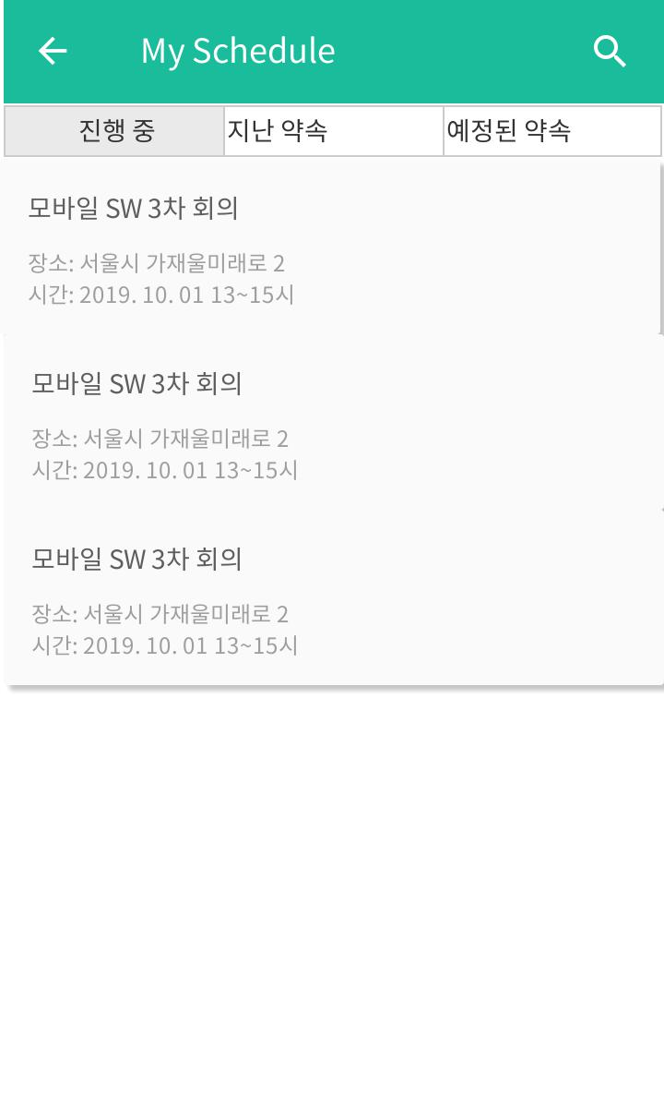
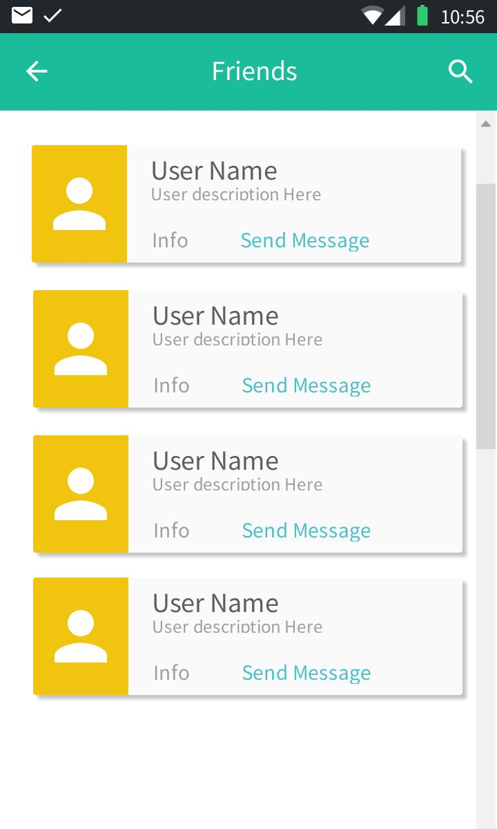
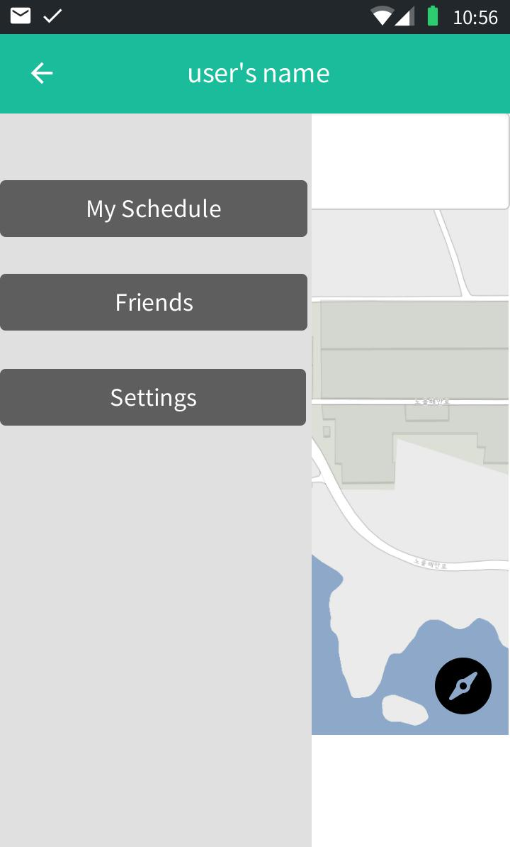
WireFrame
Notes:
메인화면에 네비게이션 뷰를 삽입하고, 네비게이션 뷰 내의 버튼들을 눌렀을 때 나오는 화면들입니다.

Slide 9
이상으로 발표 마치겠습니다.
감사합니다.

